Slide 1
ARCHITECTURE LOGICIELLE ET MATERIELLE DU SYSTEME
Membres du groupe:
BANAVAÏ Roumanatou,
DIFEZI Tchakoli Chissou,
KATOH Komlavi David,
LOUKA Essossolim.
Chargé du cours:
Dr. APEKE K. Séna

Slide 2
PLAN
INTRODUCTION
DEFINITIONS
LES MODELES D’ARCHITECTURE
L’ORGANISATION EN COUCHE D’UN SYSTÈME INFORMATIQUE
SOUS-SYSTÈME INFORMATIQUE
LES PAQUETAGES ET LEURS RELATIONS
DIAGRAMME DE COMPOSANTS : ORGANISATION DU CODE EN MODULES, DÉPENDANCES
DIAGRAMME DE DÉPLOIEMENT : DÉPLOIEMENT PHYSIQUE DU SYSTÈME
CONCLUSION

Slide 3
INTRODUCTION

Slide 4
I. DEFINITIONS
L'architecture matérielle d’un système informatique est l'ensemble des caractéristiques générales, la conception, le choix et l'organisation des différents dispositifs électroniques des appareils informatiques (ordinateurs, serveurs, consoles de jeux, ...).
L'architecture logicielle décrit les différentes applications, leurs indépendances et les règles associés. Pour un projet web, elle comprend en général : L'infrastructure de base : serveur HTTP, pare-feu, serveur messagerie, moteur de recherche, connecteur BD, BD, SE ...

Slide 5
II. LES MODELES D’ARCHITECTURE
Un modèle d’architecture est un patron décrivant une architecture logicielle permettant de résoudre un problème particulier. Il définit un ensemble de composants et de connecteurs ainsi que leurs règles de configurations. Il existe en particulier six grands modèles à savoir :
Architecture n-niveaux
L’architecture pilotée par les évènements
L’architecture orientée services
L’architecture modulaire
L’architecture en couche
L’architecture centrée sur les données

Slide 6
II. LES MODELES D’ARCHITECTURE Architecture n-niveaux
Architecture n-niveaux: l'architecture à plusieurs niveaux est une architecture client-serveur dans laquelle la présentation, le traitement des applications et la gestion des données sont des processus logiquement distincts. Par exemple, une application qui utilise un middleware pour traiter les demandes de données entre un utilisateur et une base de données utilise une architecture à plusieurs niveaux. L'utilisation la plus répandue de l'architecture à plusieurs niveaux fait référence à l'architecture à trois niveaux.

Slide 7
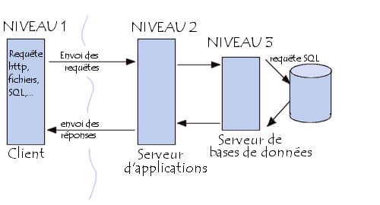
II. LES MODELES D’ARCHITECTURE Architecture n-niveaux
L’architecture à trois niveaux:

Slide 8
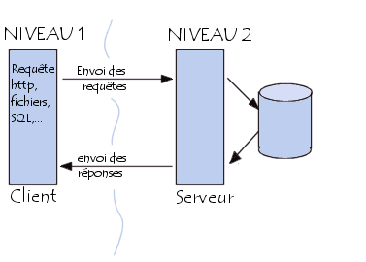
II. LES MODELES D’ARCHITECTURE Architecture n-niveaux
L’architecture à 2 niveaux

Slide 9
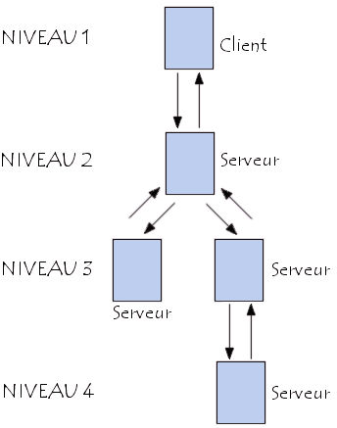
II. LES MODELES D’ARCHITECTURE Architecture n-niveaux
L’architecture à 4 niveaux

Slide 10
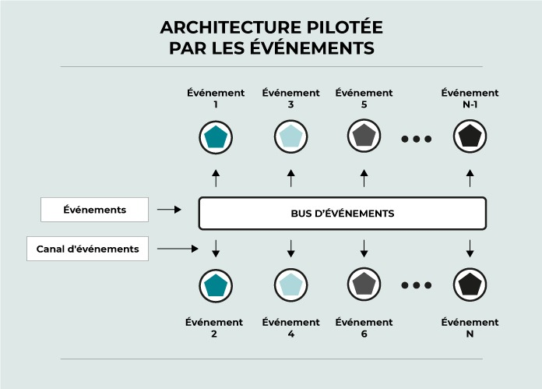
II. LES MODELES D’ARCHITECTURE L’architecture pilotée par les évènements
L’architecture pilotée par les évènements: est une architecture qui produit, détecte et agit selon les événements du système pertinents pour les utilisateurs. Si aucun évènement ne se produit, rien ne se passe dans le système. Cette architecture définie ces événements indispensables comme des déclencheurs. Lorsque ces déclencheurs s’activent, ils provoquent des comportements spécifiques.

Slide 11
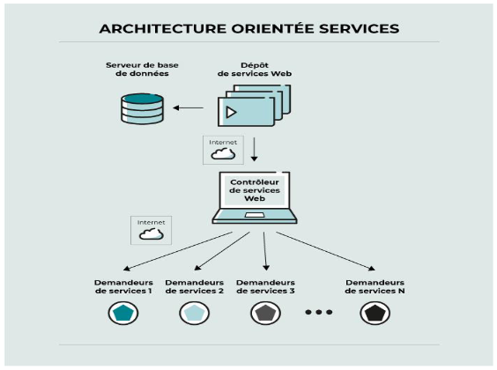
II. LES MODELES D’ARCHITECTURE L'architecture orientée services
L'architecture orientée services (ou SOA, Service-Oriented Architecture) est un modèle de conception qui rend des composants logiciels réutilisables, grâce à des interfaces de services qui utilisent un langage commun pour communiquer via un réseau.

Slide 12
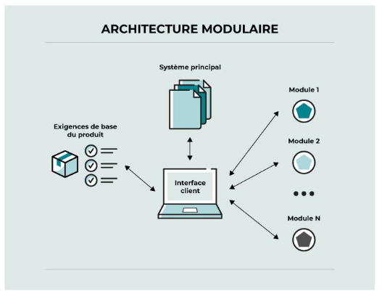
II. LES MODELES D’ARCHITECTURE L’architecture modulaire
L’architecture modulaire: L’architecture modulaire consiste à l'assemblage de plusieurs éléments (modules) et permet d'avoir d'autres fonctionnalités en ajoutant d'autres modules.

Slide 13
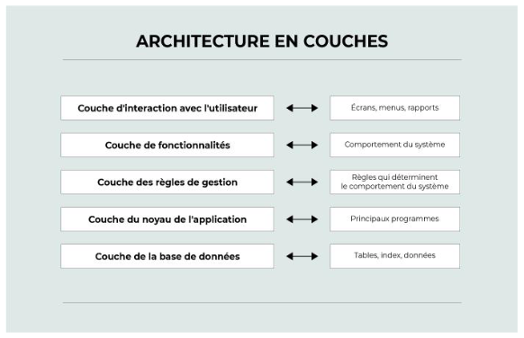
II. LES MODELES D’ARCHITECTURE L’architecture modulaire
L'architecture en couches (aussi appelée architecture multi-tiers) est une pratique d'architecture logicielle qui propose de concevoir le système comme une superposition de strates, chaque strate étant définit par une responsabilité spécifique.

Slide 14
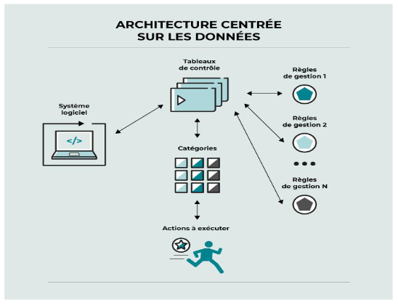
II. LES MODELES D’ARCHITECTURE L'architecture centrée sur les données
L'architecture centrée sur les données est le processus qui permet de standardiser la façon dont les entreprises collectent, stockent, transforment, distribuent et utilisent les données. Le but est de fournir les données pertinentes aux personnes qui en ont besoin au moment opportun et de les aider à les interpréter.

Slide 15
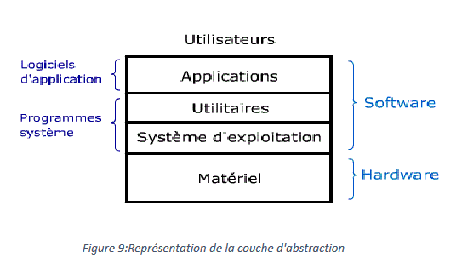
III. L’ORGANISATION EN COUCHE D’UN SYSTÈME INFORMATIQUE Couche d'abstraction
La notion de couche d'abstraction (abstraction layer) nous permet de décrire les systèmes informatiques comme s'il s'agissait d'empilement de couches qui se superposent en apportant à chaque niveau supplémentaire de nouvelles fonctions de plus en plus élaborées et reposant sur les fonction plus élémentaires assurées par les couches sous-jacentes.

Slide 16
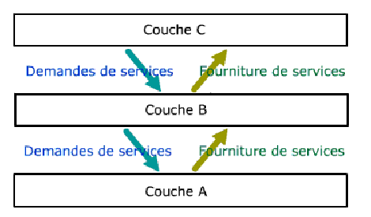
III. L’ORGANISATION EN COUCHE D’UN SYSTÈME INFORMATIQUE Structure en couche d’un logiciel
Structure en couche d’un logiciel: Chaque couche est construite sur la couche précédente. Elle est une sorte de machine virtuelle qui permet de faire abstraction des détails qui composent les couches sous-jacentes.

Slide 17
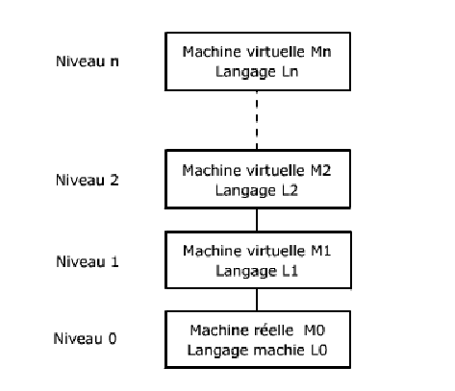
III. L’ORGANISATION EN COUCHE D’UN SYSTÈME INFORMATIQUE La couche de langages et machines
Les langages informatiques sont à considérer à plusieurs niveaux allant du plus bas, le plus proche des composants électronique au plus proche de l'utilisateur, plus indépendant du matériel.

Slide 18
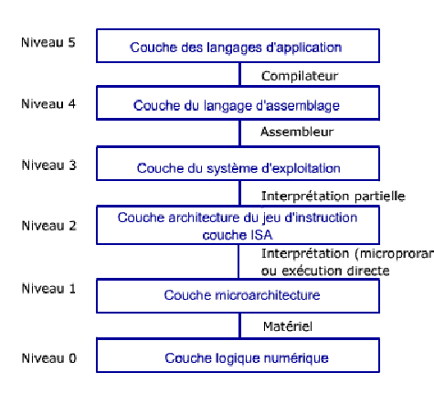
III. L’ORGANISATION EN COUCHE D’UN SYSTÈME INFORMATIQUE Machines multicouches
Nous nous référons ici aussi à l'approche en six couches que Andrew Tanenbaum développe dans son ouvrage « Architecture de l'ordinateur ». Maintenant que nous savons comment interagissent les langages de niveaux successivement de plus en plus élaborés, voyons quels sont réellement ces langages dans nos machines informatiques

Slide 19
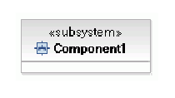
IV. SOUS-SYSTÈME INFORMATIQUE
Dans les modèles UML, les sous-systèmes sont un type de composant stéréotypé représentant des unités comportementales indépendantes dans un système. Les sous-systèmes sont utilisés dans les diagrammes de classes, de composants et de cas d'utilisation pour représenter des composants de grande taille dans le système que vous modélisez.
Vous pouvez modéliser un système entier sous forme d’hiérarchie de sous- systèmes. Vous pouvez également définir le comportement que chaque sous- système représente en spécifiant les interfaces avec les sous-systèmes, ainsi que les opérations qui prennent en charge ces interfaces.

Slide 20
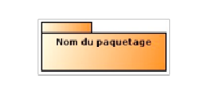
V. LES PAQUETAGES ET LEURS RELATIONS Paquetages
En UML, on peut regrouper des éléments en utilisant des paquetages. Les paquetages UML peuvent servir à organiser pratiquement n'importe quel élément UML: des classes, des cas d'utilisation, des interfaces, des diagrammes, ... et même des paquetages imbriqués et à fournir un espace de noms pour ces éléments. Les éléments contenus dans un paquetage sont généralement de même nature et de même niveau sémantique.
Lorsque nous sommes en présence d’un système de grande taille, il peut être intéressant de le décomposer en plusieurs parties (appelées paquetage). Un paquetage est donc un regroupement de différents éléments d’un système (regroupement de classes, diagrammes, fonctions, interfaces...). Cela permet de clarifier le modèle en l’organisant. Il est représenté par un dossier avec son nom à l’intérieur :

Slide 21
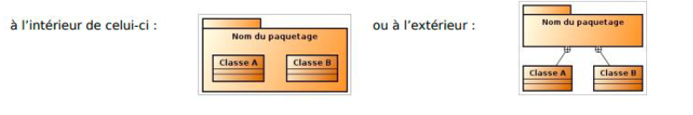
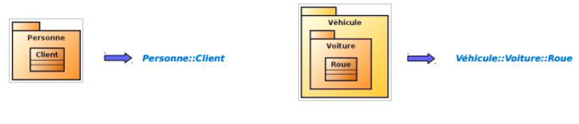
V. LES PAQUETAGES ET LEURS RELATIONS Paquetages
Il est possible de représenter les éléments du système appartenant au paquetage
Pour faire appel à un élément d’un paquetage, nous indiquons le nom du paquetage (espace de nommage) suivi de deux fois deux points (::) puis du nom de l’élément.

Slide 22
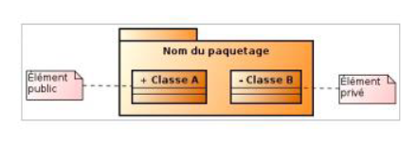
V. LES PAQUETAGES ET LEURS RELATIONS Dépendance entre paquetages/ Visibilité
Chaque éléments d’un paquetage est soit :
privé, c'est-à-dire encapsulé dans le paquetage et invisible à l’extérieur de celui-ci. Un élément privé est désigné par un signe – devant lui.
public, c'est-à-dire visible et accessible e de l’extérieur du paquetage. Un élément public est désigné par un signe + devant lui.

Slide 23
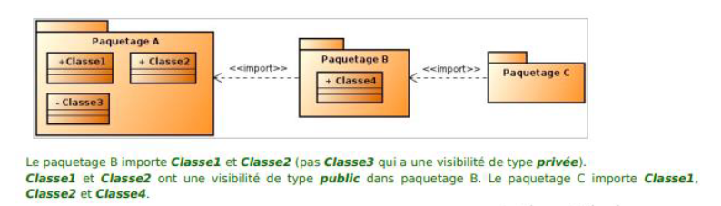
V. LES PAQUETAGES ET LEURS RELATIONS Dépendance entre paquetages/ Dépendance de type « import »
Elle correspond à l’importation par un paquetage B de tous les éléments publics d’un paquetage A. Ces éléments :
auront la visibilité « public » dans le paquetage B (et seraient donc aussi transmis à un paquetage C qui ferait une importation du paquetage B.
seront accessibles au paquetage B sans avoir à utiliser explicitement le nom du paquetage A

Slide 24
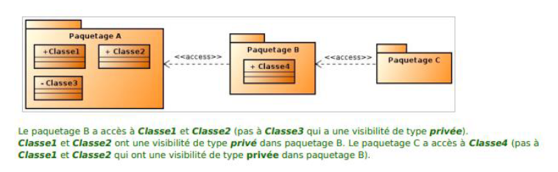
V. LES PAQUETAGES ET LEURS RELATIONS Dépendance entre paquetages/ Dépendance de type « access »
Elle correspond à l’accès par un paquetage B de tous les éléments publics d’un paquetage A. Ces éléments auront la visibilité privée dans le paquetage B, ils ne peuvent donc pas être transmis à un paquetage C qui ferait une importation ou un accès au paquetage B (pas de transitivité). La dépendance de type « access » est représentée par une flèche pointillée muni du stéréotype <<access>>.

Slide 25
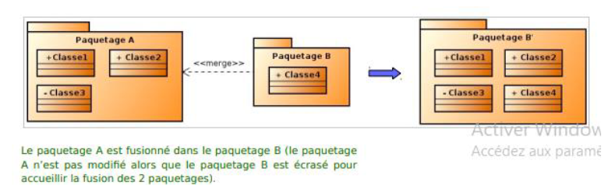
V. LES PAQUETAGES ET LEURS RELATIONS Dépendance entre paquetages/ Dépendance de type « merge »
Elle correspond à la fusion de 2 paquetages en un seul. La dépendance de type « merge » est représentée par une flèche pointillée muni du stéréotype <<merge>>.

Slide 26
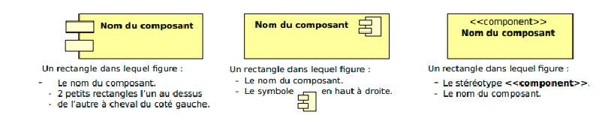
VI. DIAGRAMME DE COMPOSANTS : ORGANISATION DU CODE EN MODULES, DÉPENDANCES Notion de composant
En UML, un composant est un élément logiciel remplaçable et réutilisable qui fournit ou reçoit un service bien précis. Il peut être vu comme une pièce détachée du logiciel. Les plu-gins, les drivers, les codecs, les bibliothèques sont des composants.
Représentation graphique:

Slide 27
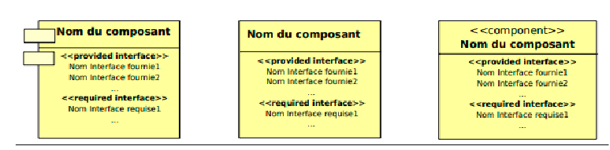
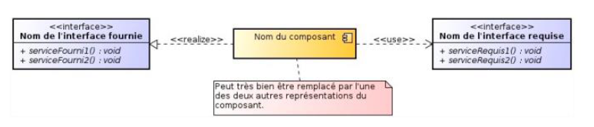
VI. DIAGRAMME DE COMPOSANTS : ORGANISATION DU CODE EN MODULES, DÉPENDANCES Notion de composant
Les composants et interfaces:

Slide 28
VI. DIAGRAMME DE COMPOSANTS : ORGANISATION DU CODE EN MODULES, DÉPENDANCES Notion de composant
Le diagramme de composants fait parti des diagrammes structuraux (statiques) d’UML. Il permet de représenter les différents éléments logiciels (composants) du système et leurs dépendances (relations qui les lient). Comme nous venons de le voir lorsque nous définissons la notion de composant, ces dépendances peuvent être:
Des relations de compositions (boîte blanche)
Des relations d’assemblages et de connexion (via des interfaces)
Mais elles peuvent aussi être d’autre type tel que :
Des contraintes de compilation, des éditions de liens (les composant sont alors des fichiers de code source, des fichiers en binaire, des bibliothèques...). Dans ce cas, un stéréotype peut préciser la nature de la dépendance

Slide 29
VII. DIAGRAMME DE DÉPLOIEMENT : DÉPLOIEMENT PHYSIQUE DU SYSTÈME
Le diagramme de déploiement est une vue statique qui sert à représenter l’utilisation de l’infrastructure physique (machines, réseaux, ...) par le système et la manière dont les composants du système sont répartis ainsi que leurs relations entre eux
Rôles du diagramme de déploiement:
De faire la disposition physique des ressources qui constituent le système et montre la répartition des composants (éléments logiciels) sur ces matériels ;
De connaître la nature des connexions de communication entre les différentes ressources matérielles.

Slide 30
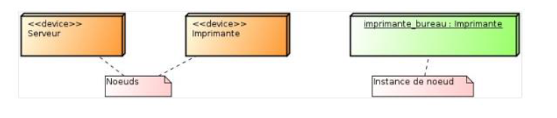
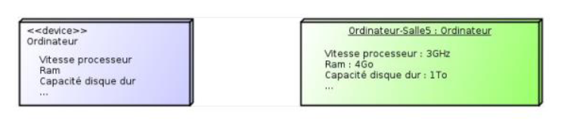
VII. DIAGRAMME DE DÉPLOIEMENT : DÉPLOIEMENT PHYSIQUE DU SYSTÈME Les éléments du diagramme de déploiement
Les nœuds: Un nœud est une ressource matérielle du système. En général, cette ressource possède au minimum de la mémoire et parfois aussi des capacités de calcul (des ressources humaines ou des périphériques sont des ressources modélisées par les nœuds). Les ressources matérielles sont quelques fois représentées avec le stéréotypé <<device>> (exemple : ordinateurs de bureau, ...)

Slide 31
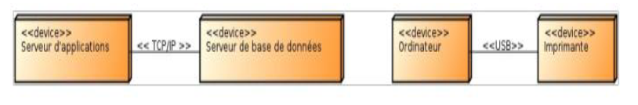
VII. DIAGRAMME DE DÉPLOIEMENT : DÉPLOIEMENT PHYSIQUE DU SYSTÈME Les chemins de communication
Les différents nœuds qui apparaissent dans le diagramme de déploiement sont connectés entre eux par des lignes qui symbolisent un support de communication → Ce sont les chemins de communications. Le chemin de communication est donc un lien qui permet de modéliser de façon simpliste la communication entre 2 nœuds (liaison Ethernet, USB, série...).

Slide 32
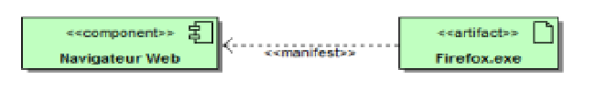
VII. DIAGRAMME DE DÉPLOIEMENT : DÉPLOIEMENT PHYSIQUE DU SYSTÈME Les artefacts
L'artefact est le terme générique qui désigne n'importe quel élément produit du travail, c’est un élément concret et existant dans le monde réel (document, exécutable, fichier, base de donnée...).
Un artefact se représente par un rectangle contenant son nom et le stéréotype <<artifact>>. Un artefact qui est la manifestation d’un composant est relié à celui-ci par une relation de dépendance (flèche en pointillées) stéréotypé <<manifest>> orienté de l’artefact vers le composant.

Slide 33
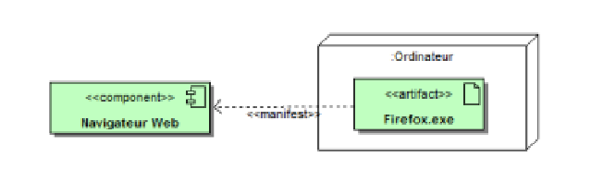
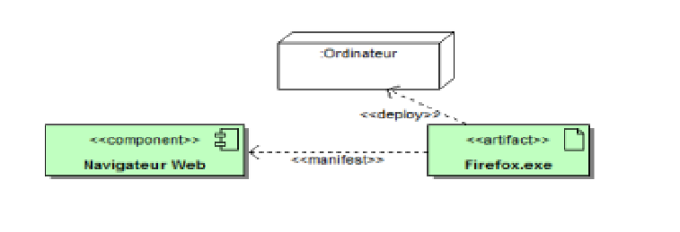
VII. DIAGRAMME DE DÉPLOIEMENT : DÉPLOIEMENT PHYSIQUE DU SYSTÈME Les artefacts

Slide 34
CONCLUSION

